Slide 1
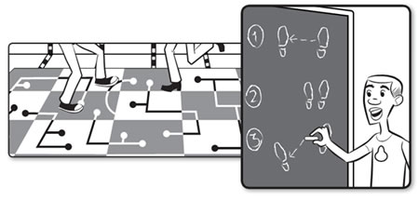
Algoritmos
¿Qué es un algoritmo?
Diagramas de flujo
Simular diagramas de flujo con PseInt

Slide 2
¿Qué es un algoritmo?
El algoritmo constituye un método para resolver un problema mediante una secuencia de pasos, ordenados y finitos, a seguir.

Slide 3
Sistemas Digitales vs Análogos
Los sistemas digitales trabajan en lo
DISCRETO.
Los sistemas análogos trabajan en lo CONTÍNUO.
Ejemplos: Al encender un led.
Sistema Análogo: Hay mucha luz, hay poca luz. Se habla de la intesidad de luz.
Sistema Digital: HAY luz o NO HAY luz. Se habla de ausencia o precensia de luz.

Slide 4

Entender el problema
Cuando la familia Rojas quiere viajar de vacaciones, le pide a los estudiantes del Colegio Los Andes que implementen una alarma.

